Slide 1


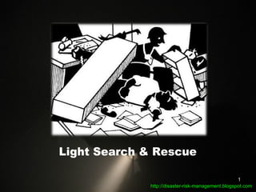
Lesson-13
बेसिक सर्च और रेस्क्यू
Shri Gaikawad Sanket T, Dy. Commandant

Slide 2
उद्देश्य
इस पाठ को पूरा करने पर हम जान पाएंगे :-
बेसिक सर्च और रेस्क्यू तथा उसके सिद्धांत को परिभाषित करना।
संभावित सर्च और रेस्क्यू स्थितियों के लिए आवश्यक तैयारी (Size up) की पहचान करना।
खोज और रेस्क्यू के दौरान रेस्क्यू टीम की
सुरक्षा के तरीकों का वर्णन करना।

Slide 3
उद्देश्य
किसी संरचना (structure) की खोज करना
मलबा हटाने और पीड़ितों को बाहर निकालने के लिए सुरक्षित तकनीकों का उपयोग करना।
सर्च और रेस्क्यू के दौरान बचावकर्मियों की सुरक्षा के उपायों का वर्णन करना।

Slide 4
एक ऐसी कार्यवाही जिसे किसी भवन की प्रारंभिक खोज के लिए या ऐसे पीड़ितों को ढूँढने के लिए बनाया गया है जिनको हल्की या कोई चोट नहीं लगी है, और उन्हें हल्के रूप से क्षतिग्रस्त भवन से बाहर निकलने में मदद करने के लिए किया जाता है।
बेसिक सर्च और रेस्क्यू

Slide 5
सर्च और रेस्क्यू योजना
स्थिति का आकलन (Size up)
खोज (Search) में शामिल है:
पीड़ितों का पता लगाना।
उनके स्थान को रिकॉर्ड करना।
बचाव (Rescue) में शामिल है:
पीड़ितों को निकालने के लिए प्रक्रियाएँ और तरीके।

Slide 6
राहतकर्मी (Rescuer) के लिए जोखिम
अधिकतम लोगों के लिए अधिकतम लाभ
रेस्क्यू का प्रयास करने का निर्णय

Slide 7
सर्च और रेस्क्यू के लक्ष्य:
सबसे कम समय में अधिकतम संख्या में लोगों को बचाना।
पहले हल्के रूप से फंसे हुए पीड़ितों को बचाना।

Slide 8
CERT(समुदाय आपातकालीन प्रतिक्रिया दल)
C:- COMMUNITY
E:- EMERGENCY
R:- RESPONSE
T:- TEAM

Slide 9
CERT सर्च और रेस्क्यू साइज-अप
तथ्य एकत्रित करें।
नुकसान का आकलन करें।
संभावनाओं पर विचार करें।
अपनी स्थिति का मूल्यांकन करें।
प्राथमिकताएँ तय करें।
कार्य योजना बनाएं।
कार्रवाई करें।
प्रगति का मूल्यांकन करें।

Slide 10
कदम 1: तथ्य एकत्रित करें
विचार करे :-
घटना का समय और सप्ताह का दिन।
निर्माण का प्रकार देखें (भवन किस प्रकार का है – पक्का, कच्चा, ऊँचा, नीचा)।
मौसम पर ध्यान दें (बारिश, गर्मी, ठंड, तूफ़ान आदि)।
खतरों पर विचार करें (जैसे गैस लीक, आग, गिरने का खतरा आदि)।

Slide 11
कदम 2: क्षति का आकलन और संचार
CERT मिशन बदलता है यदि:
क्षति हल्की है।
क्षति मध्यम है।
क्षति गंभीर है।
संरचना के प्रकार और आयु पर विचार करे I
भारी क्षतिग्रस्त भवन में कभी प्रवेश न करें।

Slide 12
कैंटीलीवर
(Cantilever)
झुका हुआ ढांचा (Lean-to)
पैनकेक (Pancake)
वी-आकार
(V-shape)
ढहने के पैटर्न (Collapse Pattern)

Slide 13
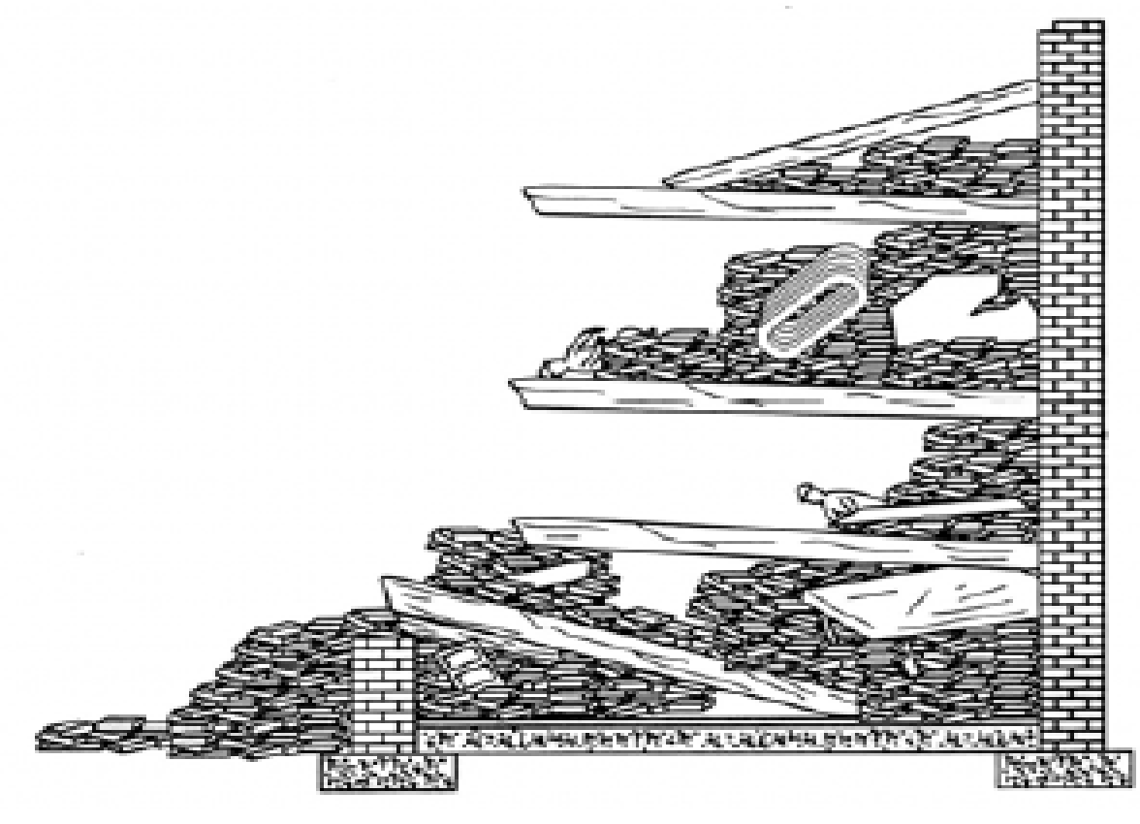
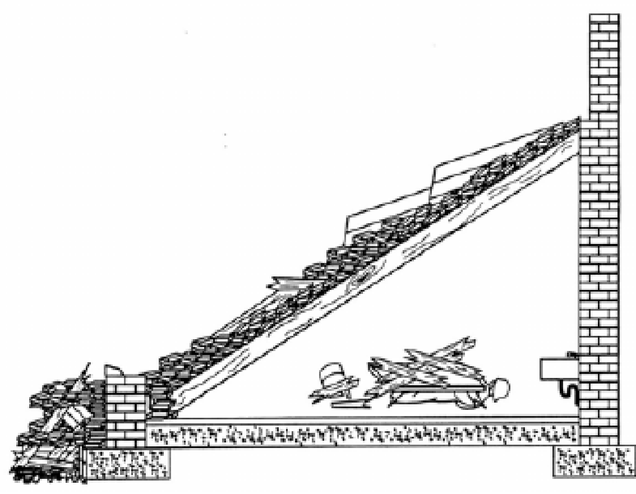
कैंटीलीवर
लीन-टू

Slide 14
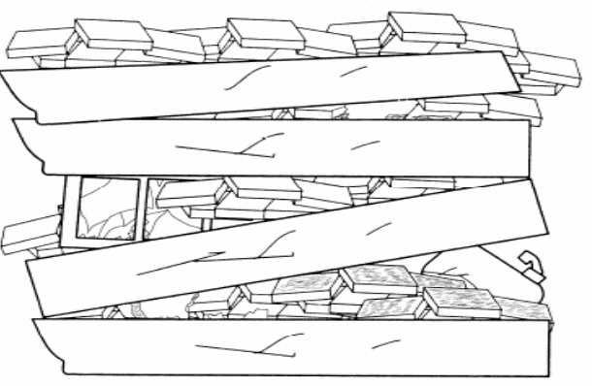
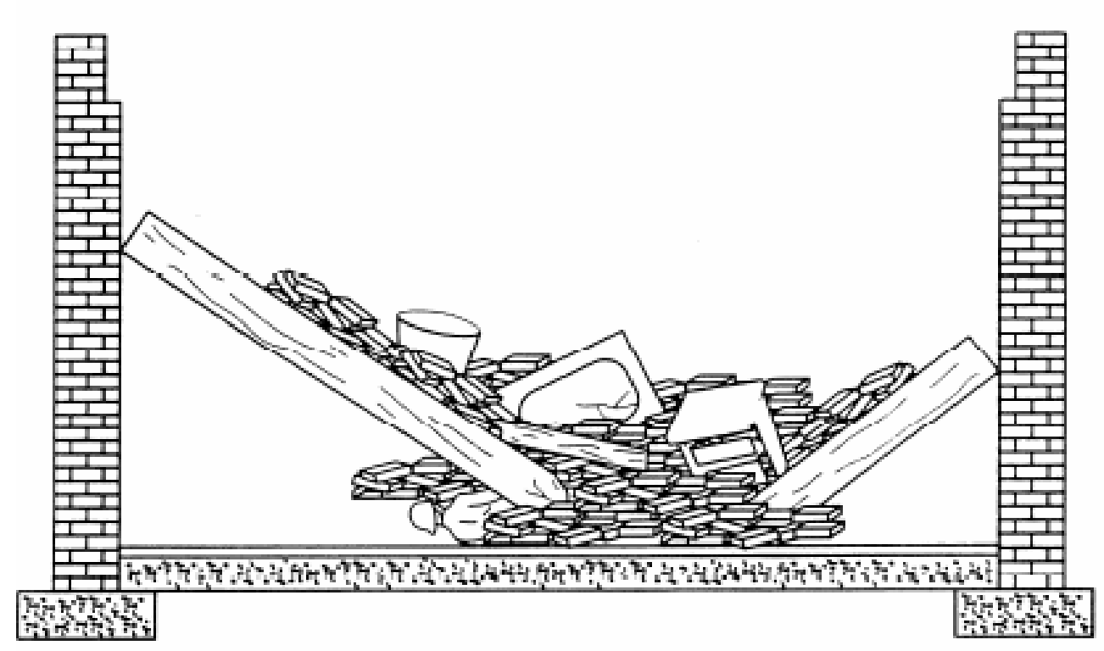
पैनकेक
वी-आकार

Slide 15
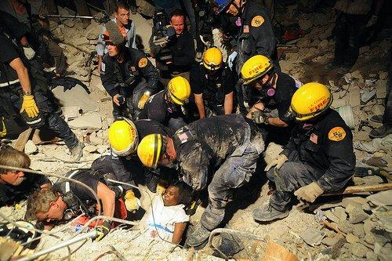
खोज और पता लगाना

Slide 16
सर्च विधियाँ:
सुरक्षित स्थान पर इकट्ठा हों और इमारत का आकलन करें।
भवन की सभी यूटिलिटीज बंद करें।
प्रवेश से पहले भवन को “X” चिह्नित करें।
पीड़ित तक पहुँचने के लिए आवश्यक होने पर बल प्रयोग करें।
धीरे-धीरे और सावधानीपूर्वक चलें।
प्रत्येक प्राथमिक खोज क्षेत्र को अलग-अलग चिह्नित करें।

Slide 17
प्रभावी सर्च पद्धति
बचावकर्ता का स्थान बताती है।
प्रयास की पुनरावृत्ति को रोकती है।
TIME & DATE
OF SEARCH
Name of
Org
IMPORTANT INFORMATION
DEGREE OF SEARCH

Slide 18
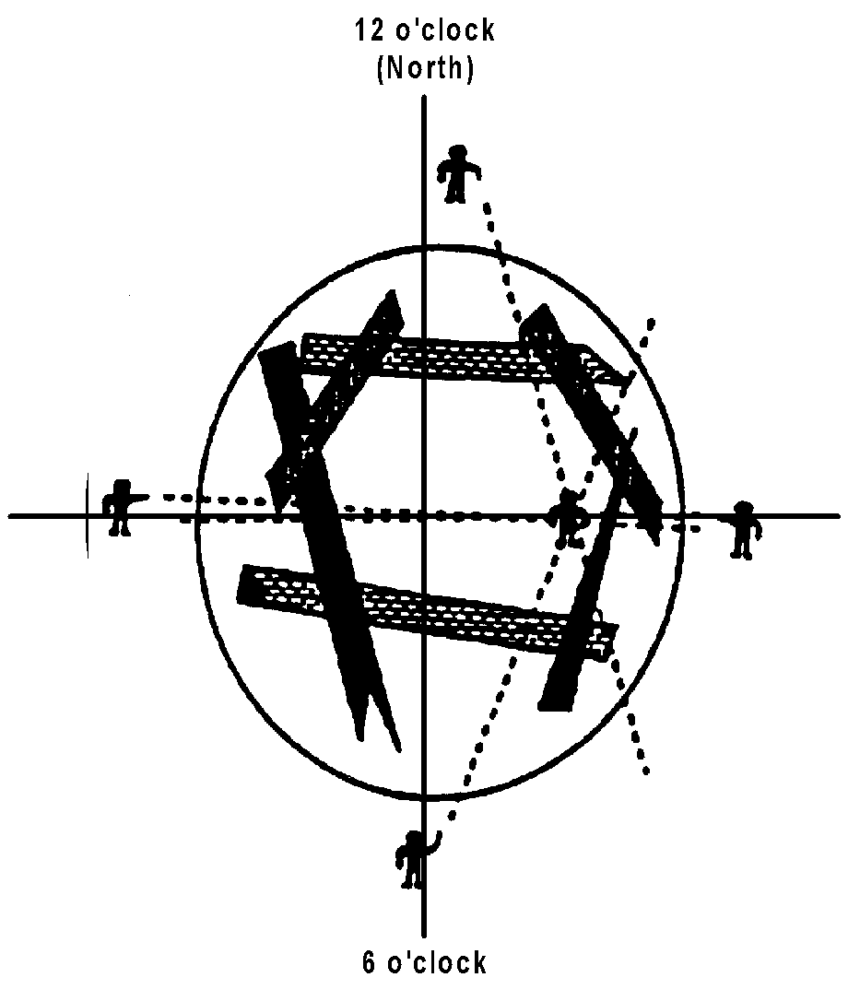
हेलिंग पद्धति
(Hailing Method)

Slide 19
Member 2
N
Member 3
Squad Leader
Member 1
Member 4

Slide 20
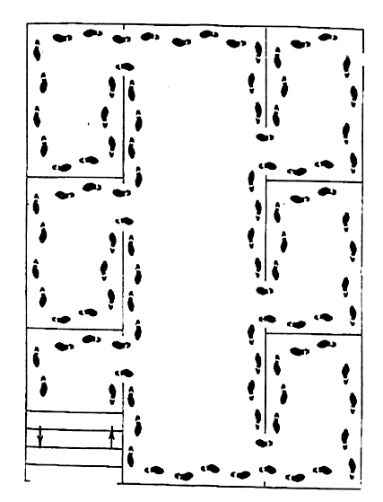
फिजिकल सर्च पैटर्न (Physical Search Patterns)
Multiple
Rooms
Go right, stay right.”

Slide 21
।
बचावकर्ता की सुरक्षा प्राथमिकता होनी चाहिए।
साथी प्रणाली अथवा जोड़ी - जोड़ी (Buddy system) का उपयोग करें।
खतरों के प्रति सतर्क रहें।
सुरक्षा उपकरणों का उपयोग करें।
टीमों को बदली (ROTATE) कराएँ।
सुरक्षा विचार
टीमवर्क = सफलता.

Slide 22
मुख्य कार्य:-
सुरक्षित बचाव वातावरण बनाना।
खतरे वाली या हानिकारक वस्तुओं को रास्ते से हटाना।
खतरे वाली या हानिकारक वस्तुएँ हटाने के लिए उपकरणों का उपयोग करना
मलबा हटाना।
पीड़ितों का प्राथमिक उपचार या स्थिरीकरण।
पीड़ितों को बाहर निकालना।
बचाव अभियान चलाना

Slide 23
लक्ष्य:
बचावकर्ता की सुरक्षा बनाए रखना।
हल्के और मध्यम क्षतिग्रस्त भवनों में प्राथमिकता तय करना।
पीड़ितों को शीघ्र बाहर निकालना और चोट को न्यूनतम रखें।
सुरक्षित वातावरण बनाना

Slide 24
जोखिम को कम करने की सावधानियाँ
सुरक्षित वातावरण बनाना
अपनी सीमाओं को जानें।
सुरक्षा प्रक्रियाओं का पालन करें।
मलबा हटाएँ इस प्रकार:
लीवर (Lever) का उपयोग करके
क्रिबिंग (Cribbing) का उपयोग करके)

Slide 25
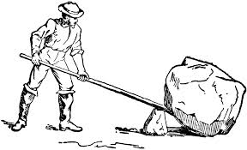
लीवर के वर्ग:
उत्तोलक:
यांत्रिकी में एक सरल मशीन, जैसे कि भार उठाने के लिए इस्तेमाल की जाने वाली छड़।
लीवर को फलक्रम के आधार पर तीन वर्गों में विभाजित किया जाता है- यह फुलक्रम के स्थान पर निर्भर करता है I
प्रथम श्रेणी लीवर – फलक्रम बल और भार के बीच होता है

Slide 26
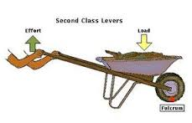
2. द्वितीय श्रेणी लीवर – लीवर में भार (Load) बल (Force) और फ़ुलक्रम (Fulcrum) के बीच रखा जाता है।
(फलक्रम एक छोर पर है और लोड दूसरे स्थान पर है)

Slide 27
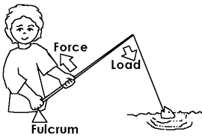
3. तृतीय श्रेणी लीवर –
बल भार और फलक्रम के बीच होता है।
(आधार(फलक्रम) एक सिरे पर है और बल दूसरे स्थान पर है)

Slide 28
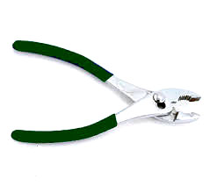
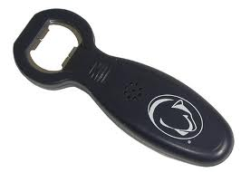
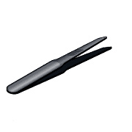
प्रथम श्रेणी लीवर
लीवर के वर्ग
द्वितीय श्रेणी लीवर
तृतीय श्रेणी लीवर

Slide 29
क्रिबिंग :-यह एक महत्वपूर्ण बचाव तकनीक है जिसमें भारी वस्तुओं, जैसे कि गिरे हुए मलबे, वाहनों, या संरचनाओं को उठाने या स्थिर करने के लिए लकड़ी या अन्य मजबूत सामग्री (जैसे ब्लॉक या वेजेज) का उपयोग किया जाता है। इसका मुख्य उद्देश्य बचाव कर्मियों और पीड़ितों की सुरक्षा सुनिश्चित करना होता है, ताकि वे वस्तुएँ ढहें नहीं या हिलें नहीं, जिससे सुरक्षित स्थान बनाया जा सके।

Slide 30
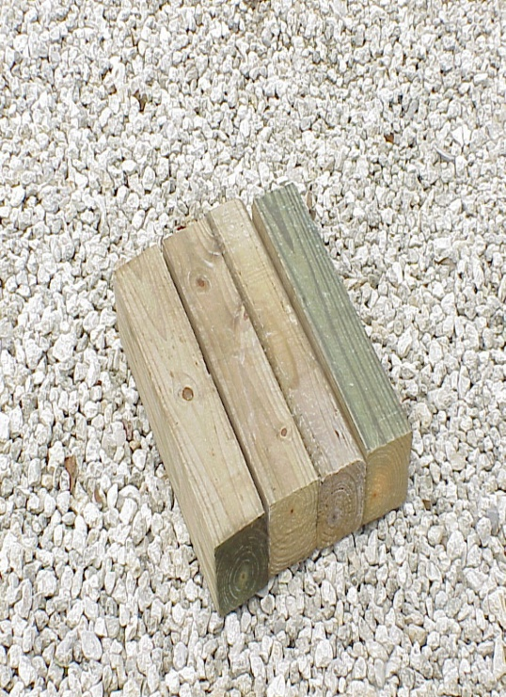
लकड़ी का ढांचा,
सहारा देने या मजबूती के लिए।
बॉक्स क्रिबिंग
प्लेटफॉर्म क्रिबिंग
क्रिबिंग

Slide 31
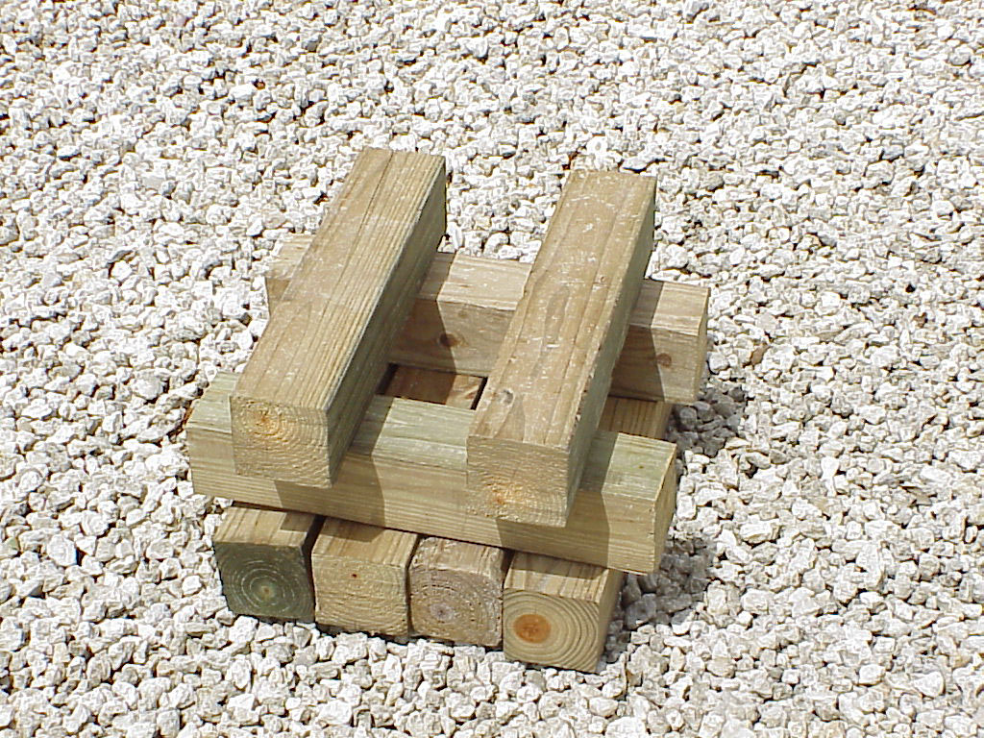
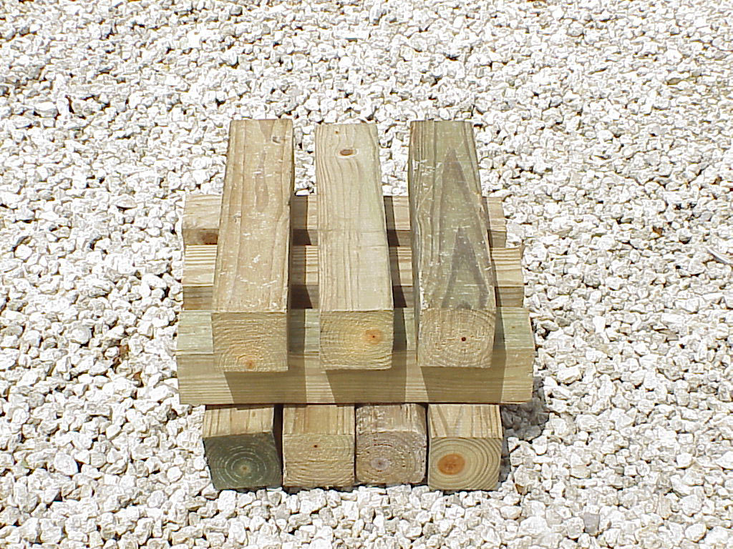
बॉक्स क्रिबिंग
प्लेटफॉर्म क्रिबिंग

Slide 32
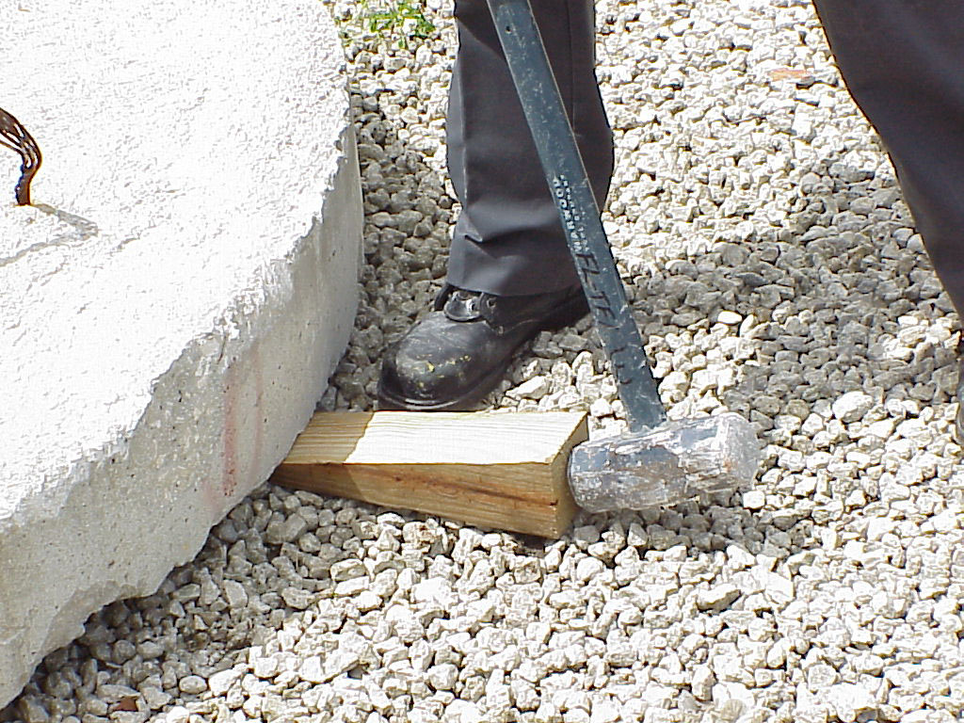
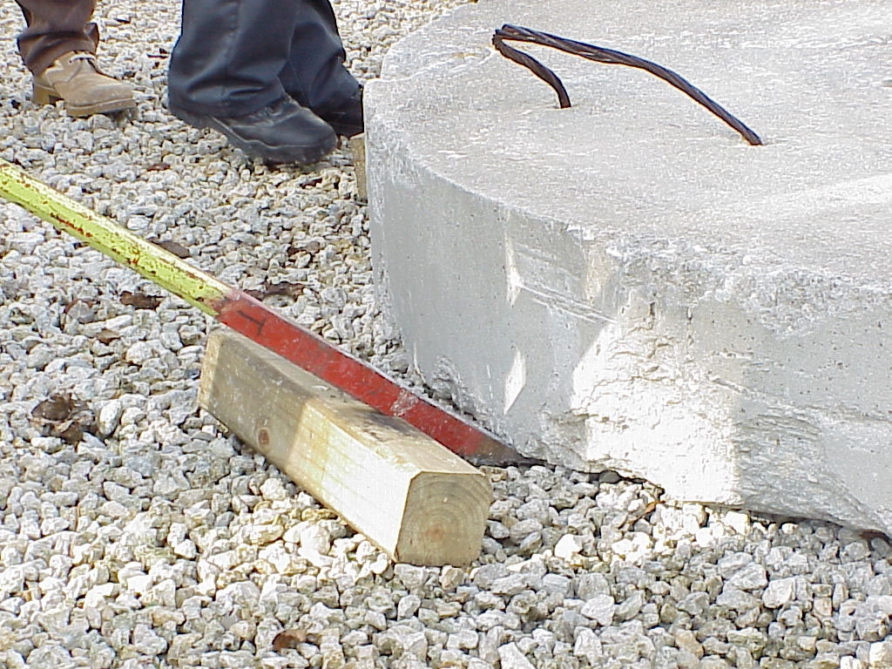
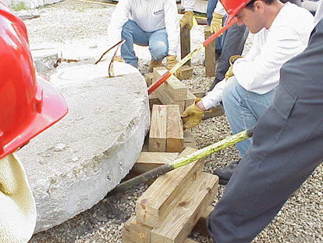
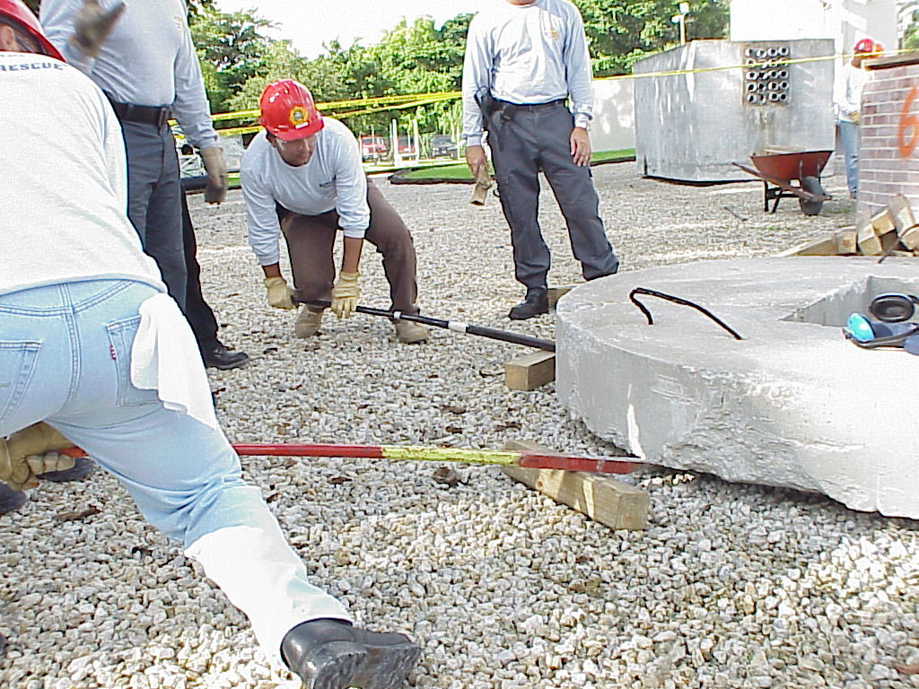
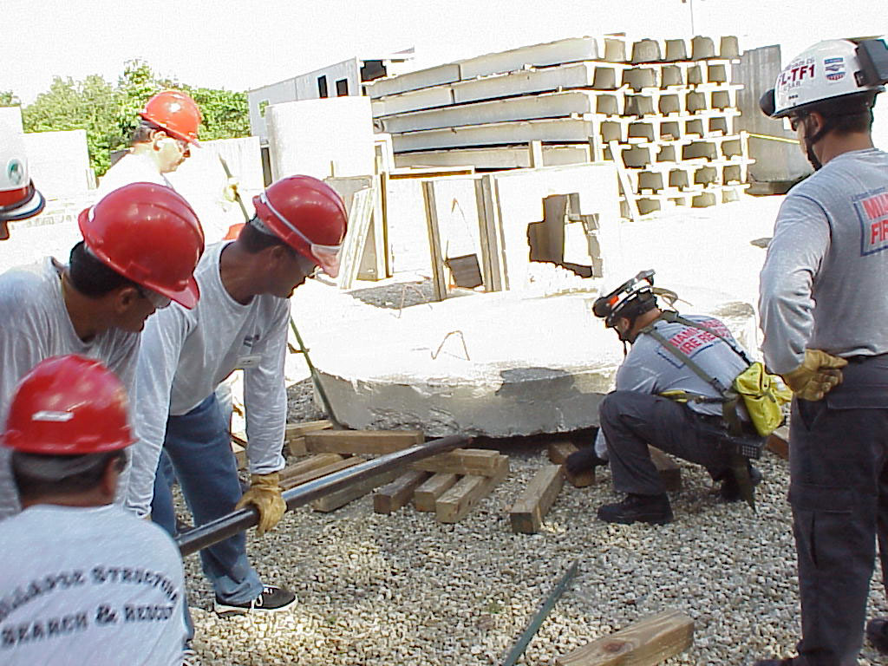
1st step
2nd step
5th step
^{3rd step}
4th step

Slide 33
पूर्व-व्यवस्थित संकेत
अंतर्राष्ट्रीय एसओएस सिग्नल
फंसा हुआ
संकेत

Slide 34
निर्भर करती है:
आसपास के वातावरण की स्थिरता पर।
उपलब्ध बचावकर्ताओं की संख्या पर।
बचावकर्ताओं की ताकत और क्षमता पर।
पीड़ित की स्थिति पर I
पीड़ित को निकलाने की विधि

Slide 35
पीडित को निकालने के प्रकार
पीड़ितों को हटाने के प्रकार:-
स्वयं हटना या मदद से।
उठाकर या घसीटकर निकालना।
यदि संभव हो तो पीड़ित को स्वयं बाहर निकलने देना।

Slide 36
पुनरावलोकन
अब आपने सीखा:-
बेसिक सर्च और रेस्क्यू और इसके सिद्धांत।
संभावित सर्च और रेस्क्यू परिस्थितियों के लिये साइज़-अप आवश्यकताओ की पहचान करना (Size up)।

Slide 37
संरचना में खोज की सामान्य तकनीकें।
मलबा हटाने और पीड़ितों को बाहर निकालने की सुरक्षित तकनीकें।
सर्च और रेस्क्यू के दौरान बचावकर्ता की सुरक्षा I
पुनरावलोकन

Slide 38
मूल्यांकन
प्रश्न - एकाधिक कमरों की जाँच करते समय हम किस सिद्धांत का पालन करते हैं?
प्रश्न- क्रिबिंग के …………………..प्रकार हैं?

Slide 39



कोई प्रश्न

Slide 40
एक सामुदायिक उत्तरदाता (COMMMUNITY RESPONDER) के रूप में हमें हमेशा एक संगठित और प्रणालीबद्ध दृष्टिकोण अपनाना चाहिए ताकि हम उन व्यक्तियों को ढूंढ सकें और सहायता प्रदान कर सकें जो संकट में हैं या किसी आपातकालीन स्थिति में फंसे हुए हैं।.
पुनरावलोकन
(Review)

Slide 41
धन्यवाद

